Slide 1
Анализ образовательной деятельности учителя истории
Пермякова Светлана Семеновна
учитель истории филиал №3 ГКОУ «ВСШ при ИТУ Самарской области»
2022

Slide 2
Структурирование результатов образовательной деятельности
Эффективность педагогической деятельности во многом зависит от оценивания качества образовательной деятельности, поэтому для учителя важно уметь правильно зафиксировать итоги обучения, структурировать результаты и сделать профессиональные выводы. Структурирование может быть сделано по разным основаниям в зависимости от задач педагога. ФГОС ООО и СОО содержит нормативные требования к образовательным результатам различного типа: метапредметным, предметным и личностным.
Руководствуясь ФГОС ООО и СОО, педагог может анализировать результаты, понимая, как эта типология проецируется на конкретный исторический материал.

Slide 3
Типология метапредметных результатов
понятийная составляющая (освоенные предметные понятия);
деятельностная (универсальные учебные действия (регулятивные, познавательные, коммуникативные);
проектно-рефлексивную (организация сотрудничества с педагогами и обучающимися; осознание и построение своей индивидуальной учебной траектории).

Slide 4
Структурирование результатов образовательной деятельности
Соответственно, при разработке или подборе контрольных и проверочных заданий следует учитывать, в каких ситуациях оцениваем понятийную работу, в каких – деятельностные компетенции, где фиксируем уровень коммуникативных компетенций, где – рефлексивные и проектные умения.
Например, при подведении итогов групповой работы в 11 классе по теме «Национальный вопрос и национальная политика в послевоенном СССР» целесообразно оценивать по отдельности работу с понятиями «буржуазный национализм» и «космополитизм» и уровень и организацию деятельности внутри микрогрупп, а также коммуникацию внутри - и межгрупповую.

Slide 5
Предметные результаты обучения
Предметные результаты обучения истории отражены в Историко-культурном стандарте.
Здесь следует четко фиксировать, в каких именно действиях конкретных учащихся могут быть отражены эти результаты, по какой оценочной шкале идет измерение:
что значит, например, усвоено понятие «крепостное право» или «древнегреческий полис»,
«ученик умеет анализировать исторический документ на высоком уровне»…

Slide 6
Личностные результаты обучения
Сложнее с личностными результатами обучения: в настоящее время нет достаточных методик и разработок для фиксации и оценивания подобных результатов.
Однако учитель всё же может зафиксировать некоторые моменты на уровне «делает – не делает», «может – не может»:
умеет учащийся поставить цель или нет при изучении исторического документа или подготовке доклада, проекта;
в состоянии ли он уважать традиции и взгляды представителей иных конфессий и др.

Slide 7
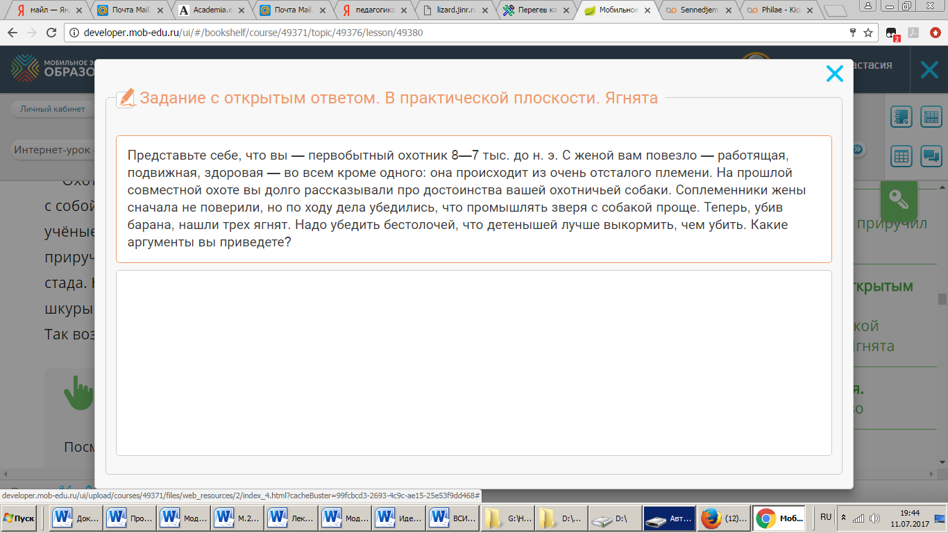
Проектное задание
Кажущая простота задания обманчива, потому что связана не только со знаниевой составляющей, которая проверяется данным заданием: приручение домашних животных, особенности быта первобытных охотников, общественных отношений в эпоху первобытности (родовая община). Элемент игрофикации (реального присутствия в эпохе) дает обучающемуся в увлекательной форме выполнить довольно сложную для 5-классника работу по написанию эссе. Таким образом, обучающийся уже не может просто транслировать на репродуктивном уровне знания, но приобретает новые знания и компетенции в ходе выполнения мини-проекта.

Slide 8
Долгосрочные и краткосрочные цели
Учитель может ставить годовые цели работы, отраженные, как правило, в рабочей программе, цели изучения конкретной темы в соответствии с календарно-тематическим планированием, наконец, цели урока.
Соответственно, и мониторинг результатов производится поурочно, по мере освоения темы, раздела и пр.
По данной схеме целесообразно отслеживать:
формирование отдельных понятий: «государство», «крепостное право», «демократия» и т.д.,
умений - анализ исторических документов, работа с картой,
конкретных навыков и компетенций.

Slide 9
Алгоритм оценивания
1. Оценивание всегда начинается с понимания целей. (зачем оцениванию)
2. Понимание предмета (что хочу оценить). Т.е. это некое моделирование результата, модель результата. Но в чем эта модель проявляется внешне это немножко другое.
3. Определить объект. ( В чем может проявиться этот результат). Иногда ученые считают, что не надо думать о предмете, нужно сразу оценивать внешние проявления.
4. Процедура оценивания. (т.е. в каких условиях проводить оценивание, как мотивировать, сколько времени)
5. Сочиняем задания (такое, которое в имеющихся условиях вызовет действие, достигающее необходимого нами результата).
6. Составить критерии оценки
7. Оценить по критериям придуманное задание.
8. После того как оценили – проинтерпретировать, т.е. сделать выводы.

Slide 10
Рефлексивная культура учителя
Работа с так называемой «гегелевской триадой» «цель – средства – результат». Умение грамотно поставить цель, определить предполагаемый результат, а затем сравнить с ним реальный результат педагогической деятельности – одна из ключевых компетенций учителя.
Анализ и рефлексивное описание деятельности учащихся и соответствующей ей педагогической деятельности.
Анализ динамики, процесса изменения, развития учащегося в ходе обучения истории.
Анализ деятельности класса (учебной группы) в целом и отдельных учащихся.
Ситуативный анализ важен для понимания самой ситуации выполнения заданий, в том числе и контрольных. Такой анализ неразрывно связан с анализом особенностей и ошибок при работе с заданиями, что позволяет учителю в дальнейшем уточнять формулировки, более тщательно отбирать тексты и другие материалы, грамотно проектировать сами ситуации оценивания и коммуникации на соответствующих уроках.

Slide 11
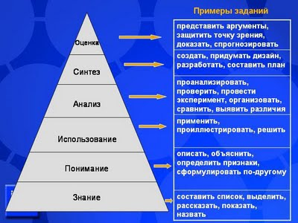
Таблица категорий и типов учебных целей по Б. Блуму

Slide 12


